Slide 1
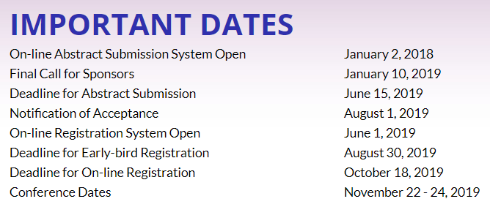
APETNA 2019投稿操作重點說明
1.線上摘要提交系統開放日1/2
2.摘要提交截止日6/15
3.摘要接受通知日8/1
4.線上註冊系統開放日6/1
5.早鳥註冊優惠截止日8/30
6.線上註冊截止日10/18
7.會議日11/22~24
2.

Slide 2

第
第一步點選
Online Submission

Slide 3
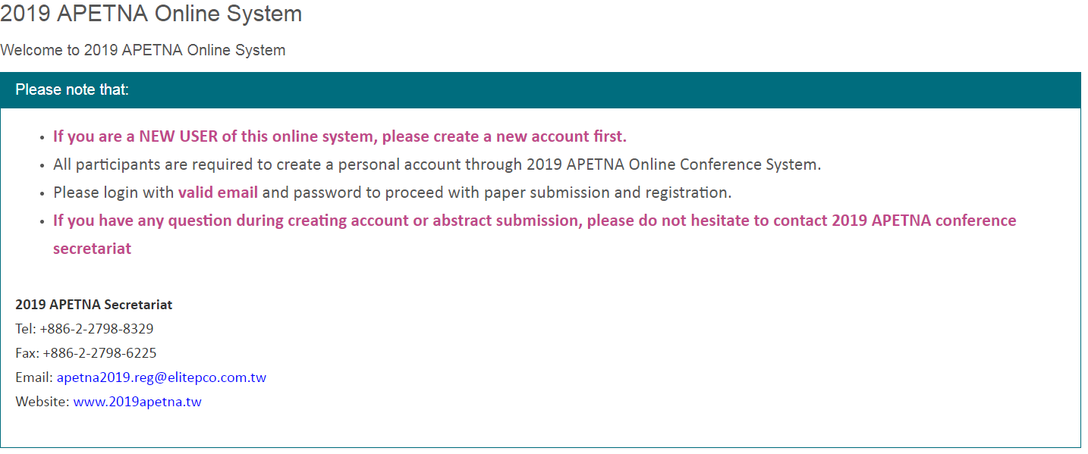
1.首先建立一個新帳號
2.需登錄有效的email和密碼後才可提交摘要及註冊

Slide 4
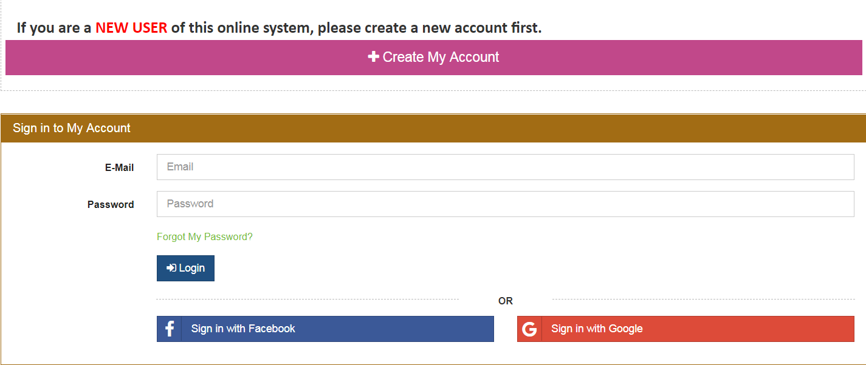
1.登錄email和密碼後按Login
2.等待mail回覆啟動訊息，要由信中連結點選後即可進入下個步驟:提交摘要

Slide 5
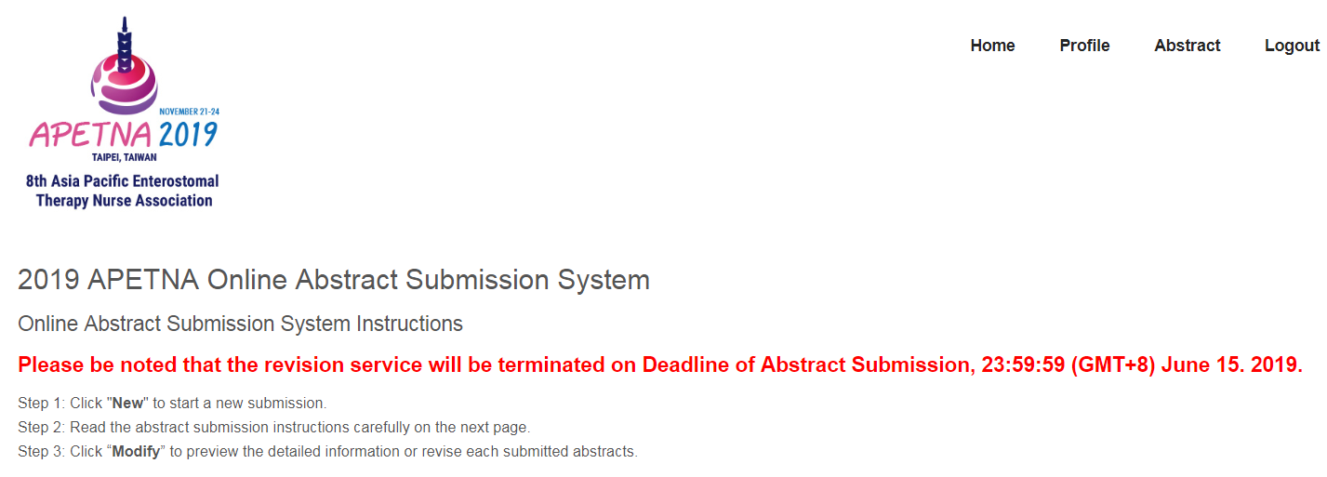
線上摘要提交系統指引:
1.點選New
2.詳讀摘要提交說明
3.點選Modify檢查或修改摘要內容

Slide 6
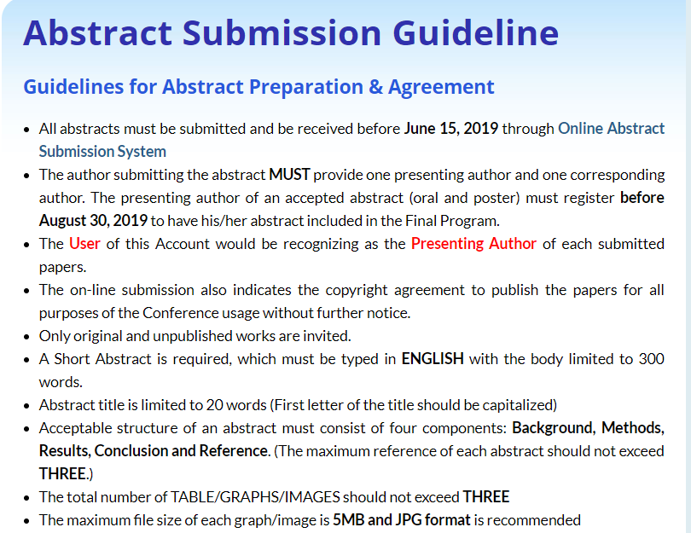
摘要重點說明:
1.摘要提交系統截止日6/15
2.提交摘要必須一位主要作者，一位通訊作者(可以與主要作者同)，若被接受，主要作者必須在8/30前完成註冊
3.帳號使用者應為提交摘要的主要作者
4.提交摘要即同意主辦單位有版權出版摘要內容
4.論文應為未發表之文章
5.摘要限英文書寫，並限300字
6.論文標題限20字，首字第一個字母需大寫
7.摘要需包含四部份:背景、方法、結果、結論和參考資料(參考資料勿超過3篇)
8.表/圖/影像勿超過3張
9.建議圖/影像大小5MB內和JPG格式

Slide 7
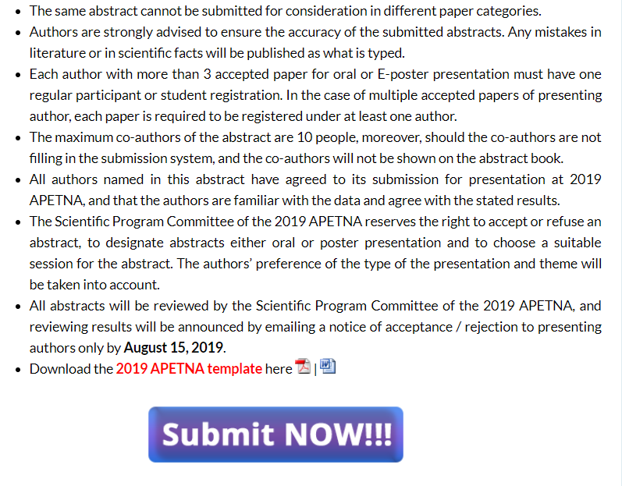
摘要重點說明:
10.作者必須嚴謹確保所提出的摘要之正確性
11.若投稿多篇且被接受之主要作者，每篇需至少有一位作者申請註冊
12.共同作者最多可列10位，且同意論文的發表
13.審查委員會有權限接受或拒絕摘要，及指定口頭或海報發表
14.摘要審查通過與否將在8/15前通知

Slide 8
投稿過程中要選擇以下選項:
是否參加the best award
是否海報展示要參加 3 min oral presentation
本次海報是以E-Poster方式展示，若接受將依大會要求時間及格式將海報檔寄至大會秘書處。

Slide 9
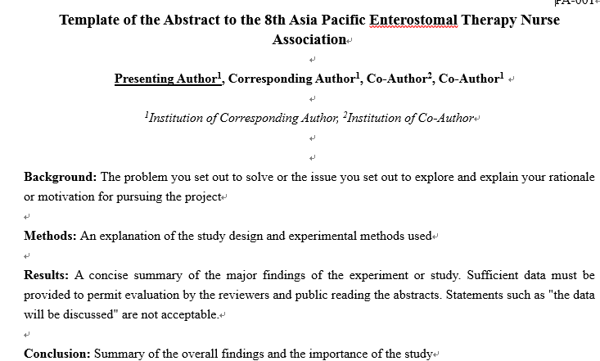
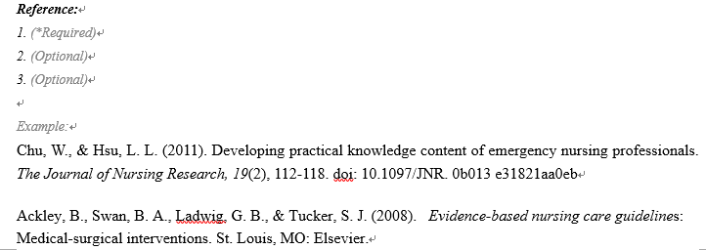
投稿格式參考

